Slide 1
کارگاه ۱ • جلسهٔ ۸ از ۸
عملی: ساختن یک مدل ساده
پیش‌بینی قیمت خانه • ۲۰ دقیقه
آشنایی با مفاهیم هوش مصنوعی • کارگاه ۱
Notes:
جلسهٔ عملی: ساختن و اجرای یک مدل رگرسیون خطی.
سؤال شروع: «آیا می‌توانید قیمت خانه را با یک خط پیش‌بینی کنید؟»

Slide 2
دستور جلسه
مسئله: پیش‌بینی قیمت خانهاجرای زندهٔ کد در Google Colabتفسیر نتایج با همخلاصهٔ کل کارگاه
۲ از ۹
کارگاه ۱ • جلسهٔ ۸: عملی - مدل ساده
Notes:
مرور: یادگیری ماشین = کشف الگو از داده.

Slide 3
مسئله: قیمت خانه
سؤال: خانهٔ ۱۱۰ متری چقدر می‌ارزد؟حدس شما چیست؟ (قبل از اجرای کد ثبتش می‌کنیم)مدل ما: رگرسیون خطی؛ ساده‌ترین مدل یادگیری ماشین و فقط ۲ پارامتر دارد.
قیمت (میلیارد تومان) | متراژ (متر)
۸ | ۸۰
۱۰ | ۱۰۰
۱۲ | ۱۲۰
۳ از ۹
کارگاه ۱ • جلسهٔ ۸: عملی - مدل ساده
Notes:
مثال کارشته (روایت اجرای زنده):
1. سه نقطهٔ داده (۸۰←۸، ۱۰۰←۱۰، ۱۲۰←۱۲) را نشان دهید و از شرکت‌کنندگان بخواهید خط را با دست روی هوا بکشند.
2. از همه بخواهید حدس بزنند: خانهٔ ۱۱۰ متری چقدر؟
پاسخ: ۱۱ میلیارد.

Slide 4
اجرای زنده در Google Colab
کد توسط مدرس اجرا می‌شود؛ شما فقط قبل از هر بخش، خروجی را حدس بزنید.
import numpy as npfrom sklearn.linear_model import LinearRegression
X = np.array([[80], [100], [120]]) # متراژ
y = np.array([8, 10, 12]) # قیمت (میلیارد)
model = LinearRegression().fit(X, y)
model.predict([[110]])
۴ از ۹
کارگاه ۱ • جلسهٔ ۸: عملی - مدل ساده
Notes:
کد را خط‌به‌خط اجرا کنید.
قبل از هر خط، از شرکت‌کنندگان بخواهید حدس بزنند.
نکته: کد LTR (چپ‌به‌راست) است چون زبان Python انگلیسی است.

Slide 5
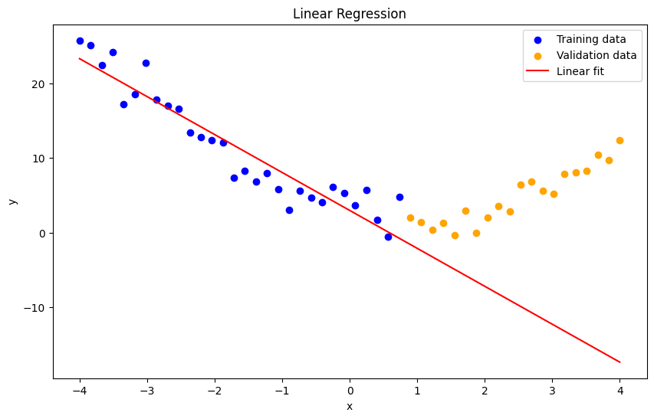
نمودار نتیجه چه شکلی است؟
سه نقطهٔ داده + بهترین خط عبوری.خطِ مدل: قیمت = متراژ × ۰٫۱ (همین ۰٫۱ و عدد ثابت، ۲ پارامتر مدل‌اند).پاسخ مدل برای ۱۱۰ متر: ۱۱ میلیارد تومان؛ آیا حدس شما هم همین بود؟تصویر: درس یادگیری ماشین دانشگاه شریف
۵ از ۹
کارگاه ۱ • جلسهٔ ۸: عملی - مدل ساده
Notes:
تصویر regression-fit.png را نشان دهید.
توضیح: خط مدل از وسط نقاط عبور می‌کند.
سؤال: «اگر خانهٔ ۱۱۰ متری داشته باشیم، مدل چه عددی می‌دهد؟»
جواب: ۱۱ میلیارد — همان عددی که در جلسهٔ ۲ حدس زدیم.

Slide 6
خروجی‌ها چه معنایی می‌دهند؟
R²
بایاس
شیب (۰٫۱)
چقدر خط به داده‌ها می‌نشیند؛ نزدیک‌تر به ۱ یعنی برازش بهتر
عدد ثابتِ خط؛ قیمت پایه در متراژ صفر (اینجا تقریباً صفر)
هر متر بیشتر، چقدر به قیمت اضافه می‌کند: ۱۰۰ میلیون تومان
این همان رابطه‌ای است که مدل در جلسهٔ ۲ از داده «کشف» کرد.
۶ از ۹
کارگاه ۱ • جلسهٔ ۸: عملی - مدل ساده
Notes:
مثال کارشته:
شیب = ۰٫۱ یعنی هر متر اضافه = ۱۰۰ میلیون تومان.
بایاس ≈ ۰ یعنی خط از مبدأ عبور می‌کند.
R² = ۱ یعنی خط دقیقاً از همهٔ نقاط عبور می‌کند (چون داده‌ها دقیقاً خطی هستند).
نکتهٔ صادقانه: «در دادهٔ واقعی R² کمتر از ۱ است.»

Slide 7
سؤالات پایانی (گفت‌وگو)
۱. LLM چطور یاد می‌گیرد؟۲. پارامترها چه کاری انجام می‌دهند؟۳. تفاوت پارامترها، داده‌های آموزشی و زمینهٔ (Context) چیست؟۴. در جملهٔ «علی به بانک رفت چون او پول لازم داشت»، واژهٔ «او» بیشتر به کدام کلمه توجه می‌کند؟ چرا؟۵. آیا LLM واقعاً فکر می‌کند؟
۷ از ۹
کارگاه ۱ • جلسهٔ ۸: عملی - مدل ساده
Notes:
این ۵ سؤال را به‌صورت گفت‌وگو مطرح کنید.
هدف: تثبیت یادگیری و ایجاد بحث.
نیازی به جواب دقیق نیست؛ مهم فکرکردن است.

Slide 8
خلاصهٔ کل کارگاه
از AI تا ML و LLM؛ از پارامتر و نورون تا Transformer و Attention.آموزش LLM = حدس کلمهٔ بعد روی مقیاس اینترنت (خودنظارتی).شما امروز یک مدل واقعی ساختید و خروجی‌اش را تفسیر کردید.گام بعدی: کارگاه ۲ - مفهوم Agent و ابزارهای هوشمند.
۸ از ۹
کارگاه ۱ • جلسهٔ ۸: عملی - مدل ساده
Notes:
جمع‌بندی کل کارگاه.
سؤال نهایی: «اگر بخواهید یک کار تکراری را با AI خودکار کنید، از کجا شروع می‌کنید؟»

Slide 9
منابع و ادامهٔ مسیر
ویدیو: 3Blue1Brown - Large Language Models explained brieflyمقاله: Illustrated Transformer (Jay Alammar)درس فارسی یادگیری ماشین دانشگاه شریف: sharifml.ir و ریپازیتوری GitHub آن (منبع تصاویر همین دک‌ها)ابزار تعاملی شبکهٔ عصبی در مرورگر: TensorFlow Playgroundکارگاه بعدی: مفهوم Agent و ابزارهای هوشمند
۹ از ۹
کارگاه ۱ • جلسهٔ ۸: عملی - مدل ساده
Notes:
منابع را معرفی کنید.
تأکید: کارگاه بعدی = Agent (دستیار هوشمند با ابزار).

